Slide 1

MÔN: TIẾNG VIỆT
TUẦN 4 - LỚP 2A

Slide 2

Thứ sáu ngày 3 tháng 10 năm 2025
TIẾNG VIỆT
TIẾT 30. ĐỌC MỞ RỘNG

Slide 3






1. KHỞI ĐỘNG

Slide 4
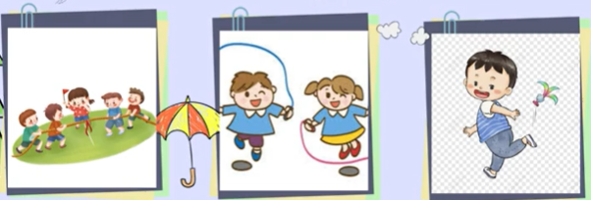
Quan sát tranh, nêu tên hoạt động.

Slide 5




HĐ2. THỰC HÀNH

Slide 6
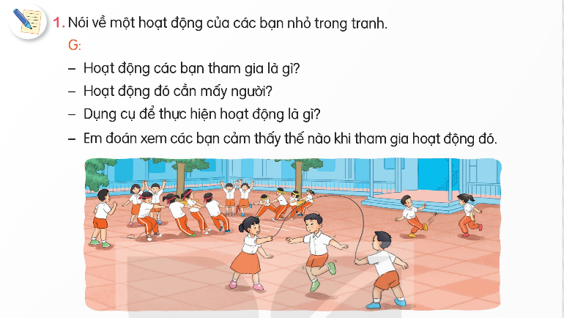
Thảo luận nhóm 4

Slide 7
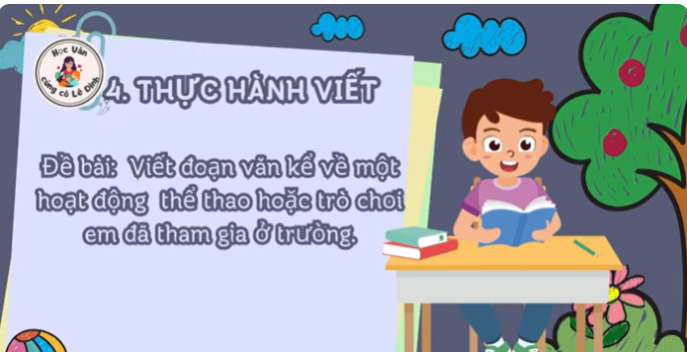

Slide 8
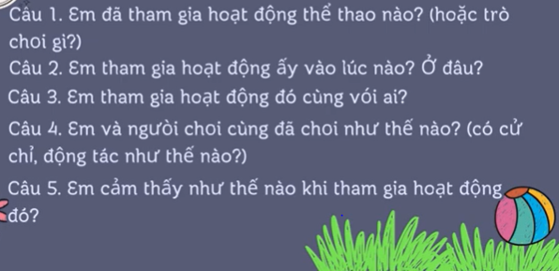
HS thảo luận nhóm 4, vẽ sơ đồ tư duy

Slide 9
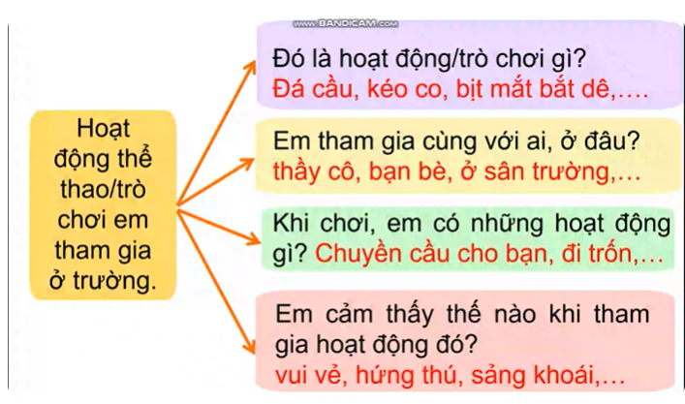

Slide 10

- MR: Liên hệ thực tế về ý thức đọc sách, báo của HS hiện nay

Slide 11
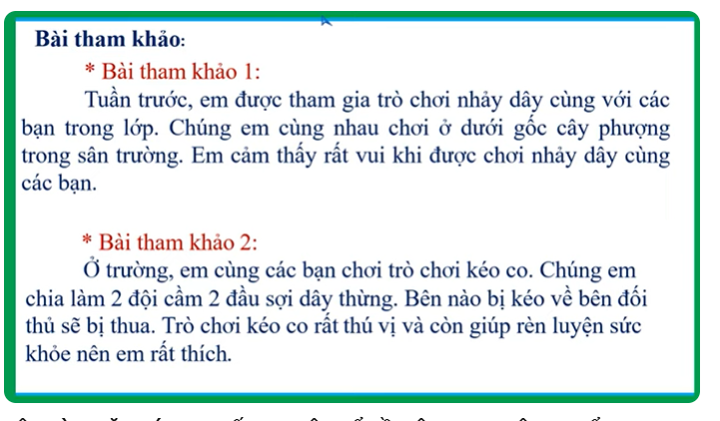

Slide 12
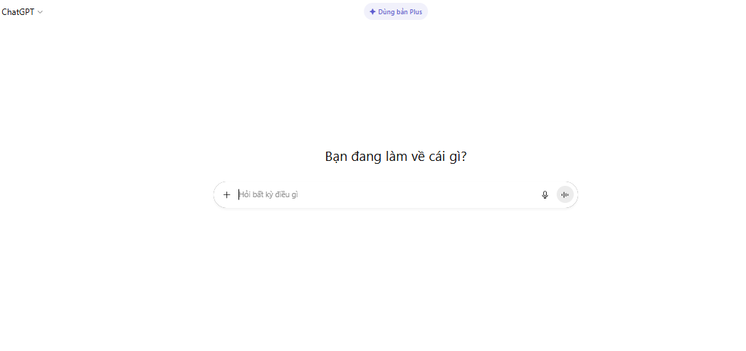
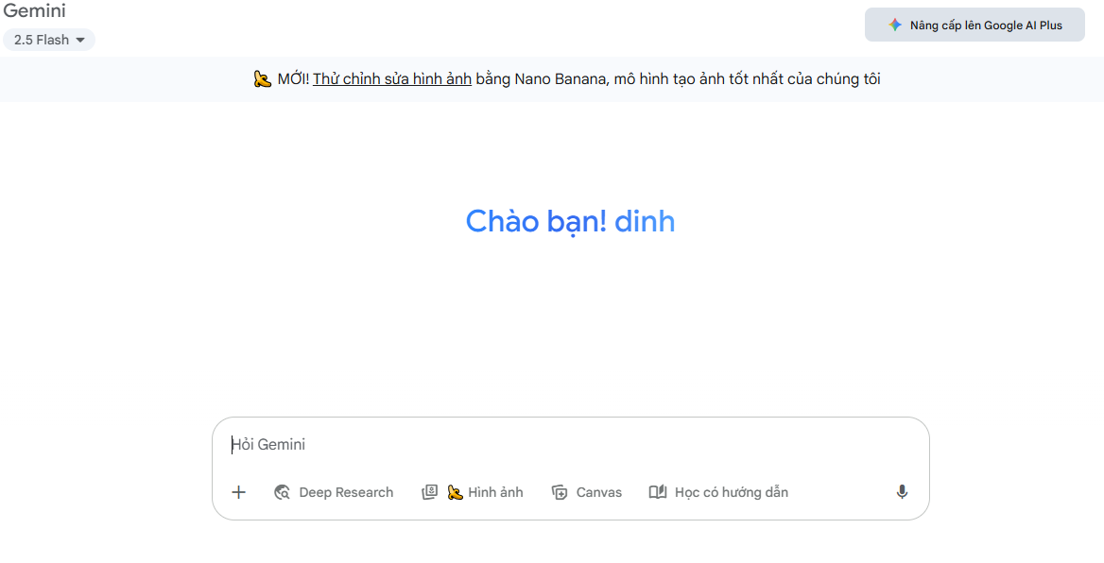
HS viết bài/ vở.
+ Giáo viên hướng dẫn HSsử dụng công cụ AI/ CHAT/ Gemini ( đối với HS có máy tính xách tay hoặc Ipas) đẻ chỉnh sửa đoạn văn.

Slide 13
VẬN DỤNG
Đọc cho người thân nghe đoạn văn, nhờ người thân nhận xét, đánh giá.

Slide 14

TẠM BIỆT CÁC EM!

Slide 15


ĐIỀU CHỈNH SAU TIẾT DẠY:
.....................................................................................................................................................................
..........................................................................................................................................................................................................................................................................................................................................
.

